Slide 1

TIẾNG VIỆT 2

Slide 2

Khởi động:
Thi đua các tổ xem tổ nào sưu tầm được nhiều sách, báo, bài thơ, câu chuyện… theo chủ đề thầy cô đã dặn dò.

Slide 3
Thứ …. ngày … tháng ….. năm 2021
Bài 30
THƯƠNG ÔNG
Tiết đọc mở rộng
S/129

Slide 4

1
Tìm đọc một bài thơ, một câu chuyện về tình cảm của ông bà và cháu.
Notes:
GV nên cho HS đọc những bài thơ mình đã sưu tầm đc
Những bài thơ sau là bài để tham khảo trong trường hợp HS k tìm đc bài thơ nào hoặc để GV giới thiệu thêm cho HS

Slide 5

NHÀ NGOẠI
Chiều nay về nhà ngoại
Quả na mở mắt chào
Bưởi đung đưa trái bóng
Ổi thơm lừng bờ ao
Trên giàn hoa đậu tím
Hương thiên lí ngọt ngào
Ngoài vườn bông huệ trắng
Chim ríu ran cành cao
Ngoại như một ông tiên
Cháu vuốt chòm râu bạc
Ngồi bên ông cháu hát
“Tùng rinh! Tùng rinh rinh”.
Notes:
Nguồn sưu tầm

Slide 6
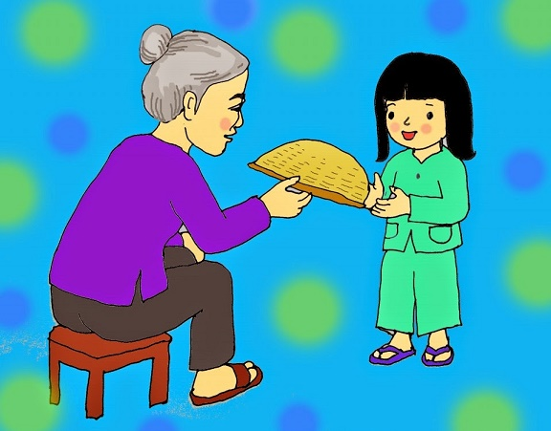
Chiếc Quạt Nan
Bà cho cháu chiếc quạt
Viền nan đỏ, nan xanh
Chiếc quạt nhỏ xinh xinh
Em quạt gọi gió đến
Ước gì em mau lớn
Ngày đêm quạt cho bà
Bà ngon giấc ngủ say
Bàn tay em gọi gió.
(Xuân Cầu)
Notes:
Nguồn sưu tầm

Slide 7
Bài thơ Giữa vòng gió thơm
Này chú gà nâu
Cãi nhau gì thế
Này chị vịt bầu
Chớ gào ầm ĩ
Bà tớ ngủ rồi
Cánh màn khép rủ
Hãy lặng yên nào
Cho bà tớ ngủ
Bàn tay nhỏ nhắn
Phe phẩy quạt nan
Đều đều ngọn gió
Rung rinh góc màn
Bà ơi hãy ngủ
Có cháu ngồi bên
Căn nhà vắng vẻ
Khu vườn lặng im
Hương bưởi hương cau
Lẫn vào tay quạt
Cho bà nằm mát
Giữa vòng gió thơm.
(Quang Huy)
Notes:
Nguồn sưu tầm

Slide 8
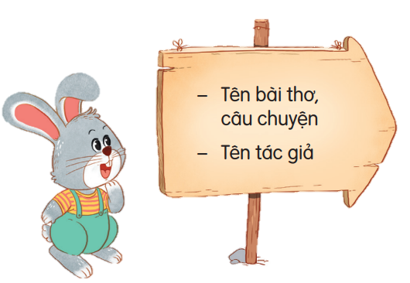
2
Chia sẻ với các bạn cảm xúc về một khổ thơ em thích, hoặc một sựu việc trong câu chuyện mà em thấy thú vị.
Notes:
GV nên cho HS chia sẻ để phát triển kĩ năng

Slide 9

Củng cố

Slide 10
Dặn dò

